Slide 1
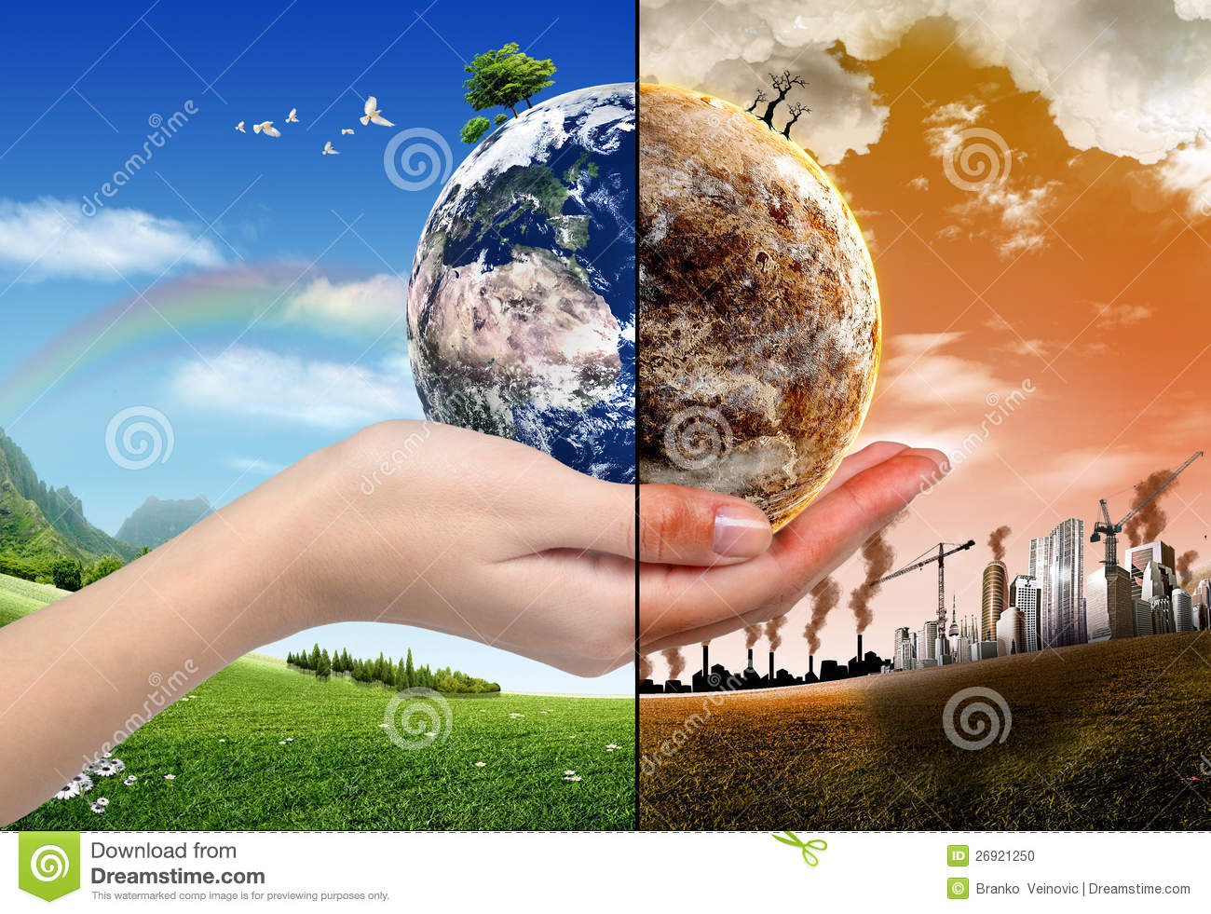
ZRAK, ONESNAŽEVANJE ZRAKA IN POSLEDICE

Slide 2
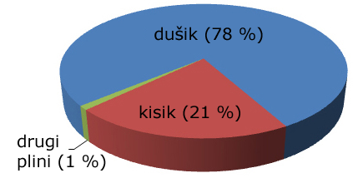
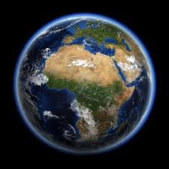
KAJ JE ZRAK? Kako je sestavljen?
ATMOSFERA ALI OZRAČJE.
ZRAK: BREZ VONJA, OKUSA IN BARVE.
Za življenje najpomembnejša plina sta kisik in ogljikov dioksid.
V njem je:
78 % dušika,
21 % kisika,
1 % je argona in ostalih plinov (ogljikov dioksid, vodni hlapi ...).

Slide 3
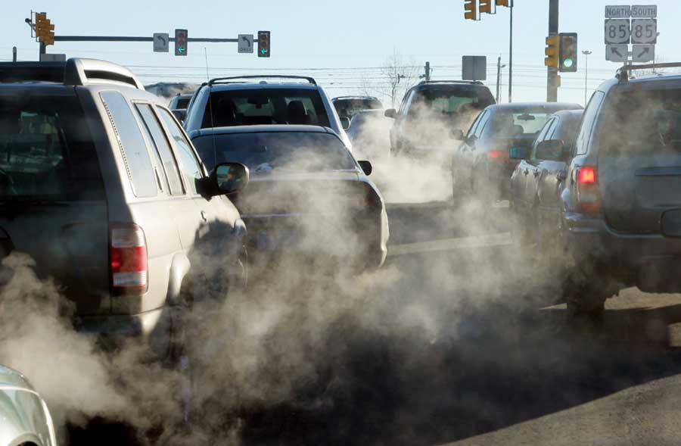
KDAJ PRAVIMO, DA JE ZRAK ONESNAŽEN?

Slide 4
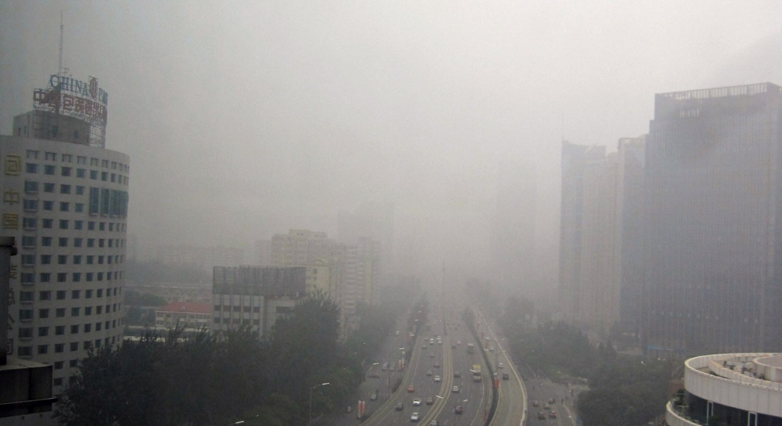
Onesnaženo nebo ni več modro.
Postane sivo.
Zrak ima neprijeten vonj, težko dihamo, sili nas na kašelj, oči se solzijo.
Škoduje zdravju vseh živih bitij.
ZASTRUPLJA PODTALNICO, PRST IN RAZJEDA KAMNINE.

Slide 5
V ONESNAŽENEM zraku so:
DIM,
STRUPENI PLINI
PRAŠNI DELCI.

Slide 6
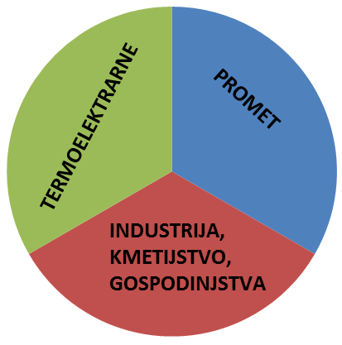
ONESNAŽEVALCI ZRAKA
VULKANI.
POŽARI.
ČLOVEK (INDUSTRIJA, PROMET, TERMOELEKTRARNE, KMETIJSTVO).

Slide 7
POSLEDICE ONESNAŽENEGA ZRAKA
KISEL DEŽ
TOPLA GREDA
OZONSKA LUKNJA

Slide 8
OZONSKA LUKNJA
Ozonska plast
- NAHAJA SE PRIBLIŽNO 20 KM NAD ZEMLJO.
- Zadrži do 99 % Sončevih ultravijoličnih žarkov, ki so nevarni za življenje IN POVZROČAJO KOŽNEGA RAKA.

Slide 9
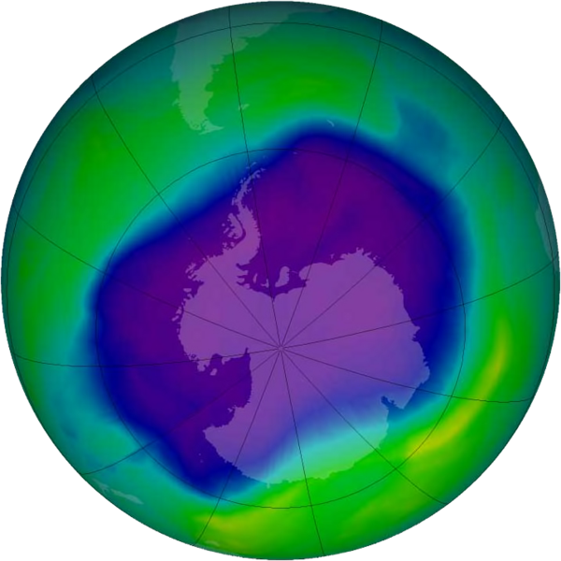
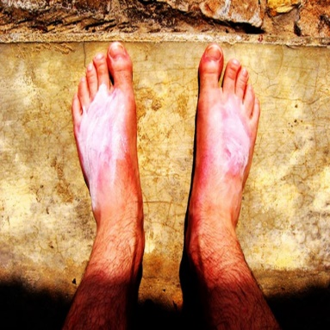
Nekateri plini (CFC PLINI) so začeli ozon uničevati in nastala je ozonska luknja.
ZARADI TEGA JE OGROŽENO NAŠE ZDRAVJE.

Slide 10
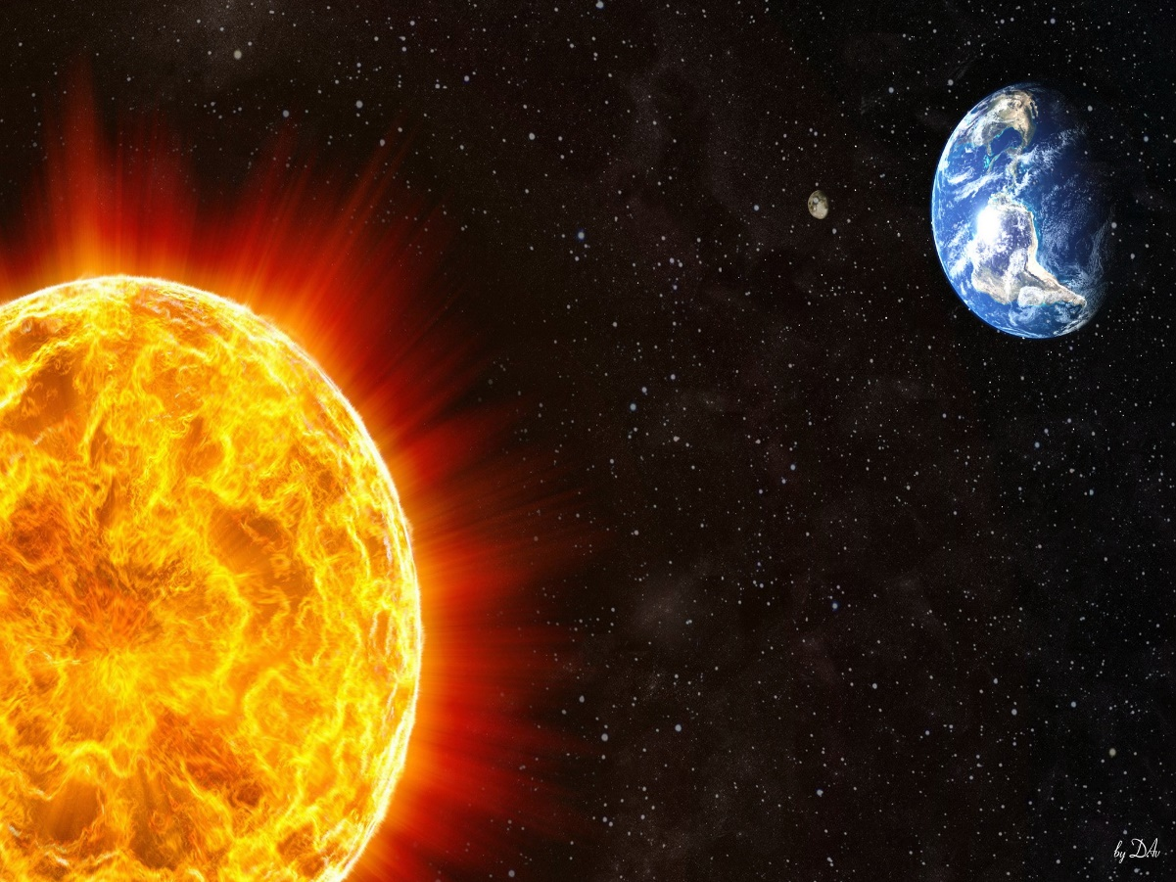
TOPLA GREDA
SONCE SEGREVA ZEMLJO.
BREZ SONCA NE BI BILO ŽIVLJENJA.
NEVIDNI PLINI OKOLI ZEMLJE PA TO SONČEVO TOPLOTO ZADRŽUJEJO.

Slide 11
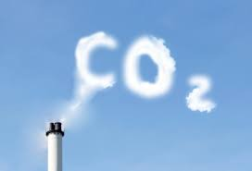
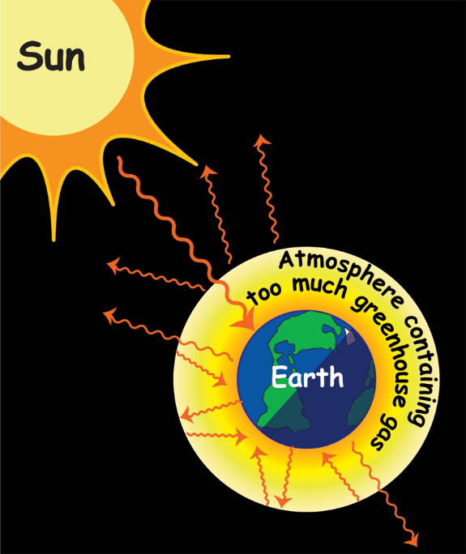
ČLOVEK – POVZROČITELJI TOPLE GREDE:
POVEČANI IZPUSTI OGLJIKOVEGA DIOKSIDA
(PROMET, INDUSTRIJA, TERMOELEKTRARNE…)
TOPLOTA – NE MORE SE RAZPRŠITI NAZAJ V VESOLJE – PLINI ZADRŽUJEJO TOPLOTO.
ZEMLJA SE JE ZAČELA SEGREVAT.
TEMPERATURA OZRAČJA SE POČASI, A VZTRAJNO DVIGUJE.

Slide 12
POSLEDICE TOPLE GREDE
TALJENJE LEDENIKOV,
SUŠE,
POPLAVE,
ORKANSKI VETROVI

Slide 13
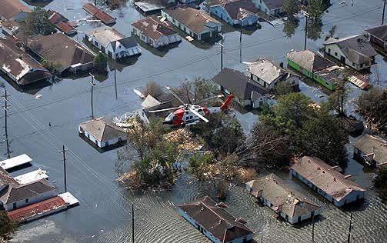
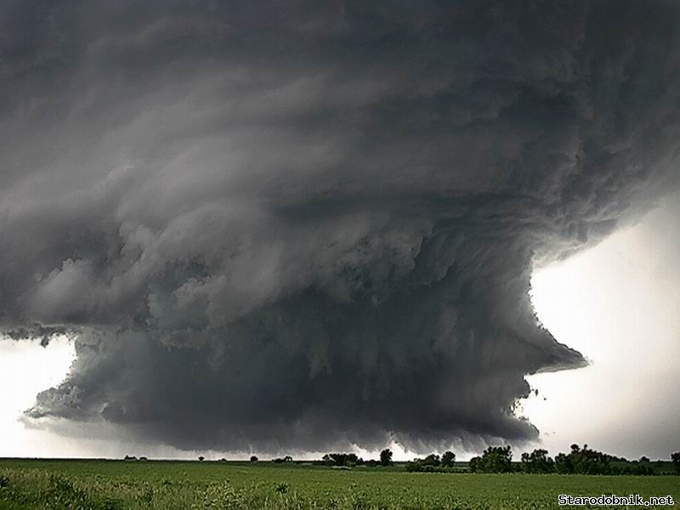
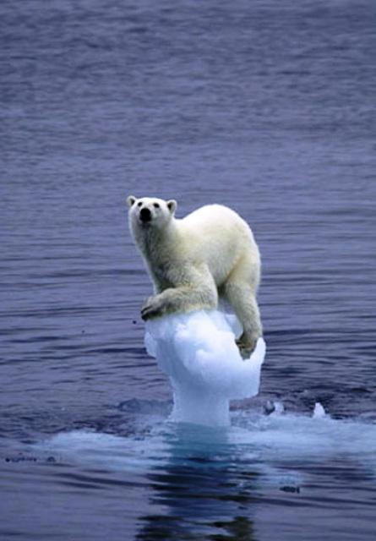
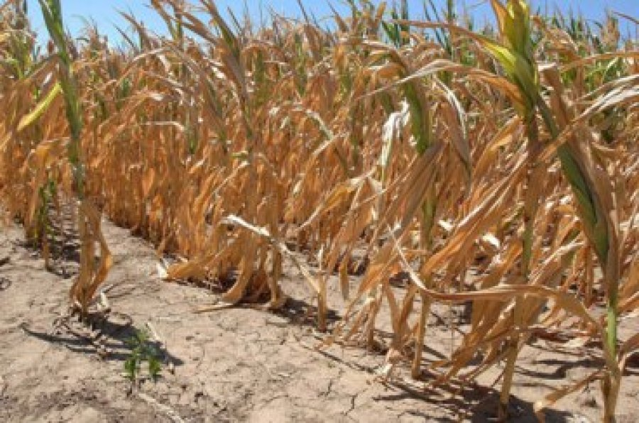

Slide 14
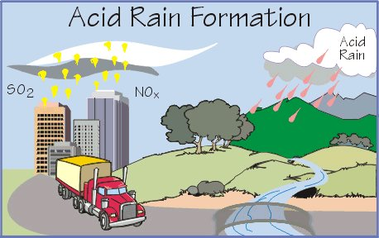
KISEL DEŽ
TOVARNE, PROMET IN TERMOELEKTRARNE SO NAJVEČJI PROIZVAJALCI NEVARNIH ŽVEPLOVIH IN DUŠIKOVIH PLINOV.
V OBLAKIH SE SPREMENIJO V ŽVEPLOVO IN DUŠIKOVO KISLINO - NASTANE KISEL DEŽ.

Slide 15
KISEL DEŽ:
ZASTRUPLJA VODO, PODTALNICO, PRST,
UNIČUJE GOZDOVE,
POVZROČA UMIRANJE RIB V VODAH,
UNIČUJE STAVBE IN KULTURNE SPOMENIKE.

Slide 16
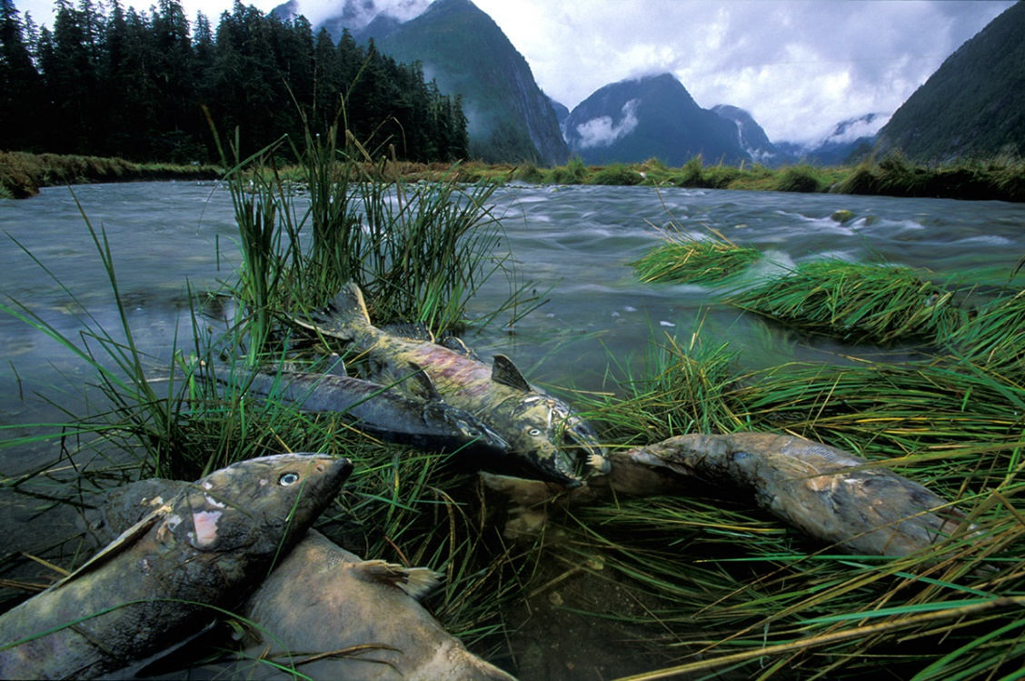
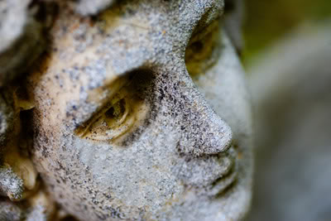

Slide 17
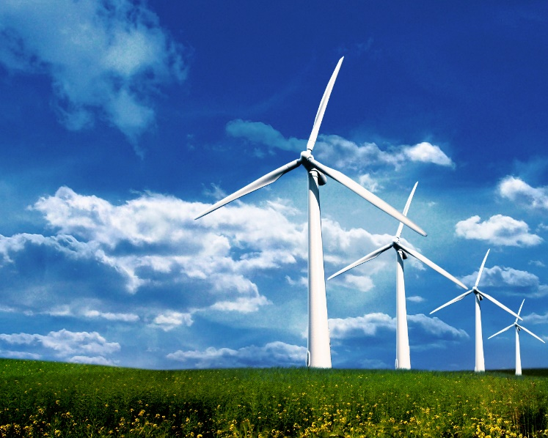
UKREPI ZA ZMANJŠEVANJE ONESNAŽENOSTI ZRAKA
UPORABA FILTROV (ZADRŽIJO TRDNE DELCE).
UPORABA KATALIZATORJEV PRI AVTOMOBILIH.
Uporaba obnovljivih virov energije, ki ne onesnažujejo
zraka (sončne celice, vetrne elektrarne…).
Dobra izolacija hiš – zmanjšanje kurjave.
UPORABA JAVNIH PREVOZNIH SREDSTEV.
Uporaba kolesa. PEŠAČENJE.

Slide 18
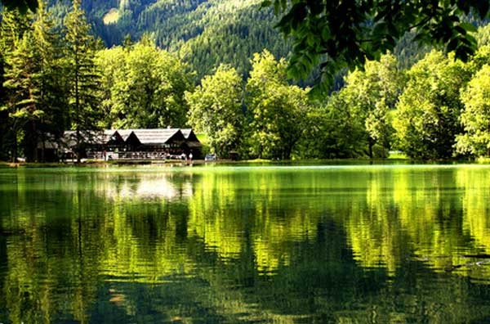
ZAKLJUČEK
SVET JE ČUDOVIT. RES DA
JE ONESNAŽEN, VENDAR JE ŠE ZMERAJ ČUDOVIT.
ZAVEDATI SE MORAMO, DA JE NARAVA NAŠA IN DA JO MORAMO OBVAROVATI PRED IZUMRTJEM.
V NASPROTNEM PRIMERU NE BO UMRLA SAMO NARAVA, UMRL BO TUDI ČLOVEK, ŽIVALI IN RASTLINE.

